Slide 1
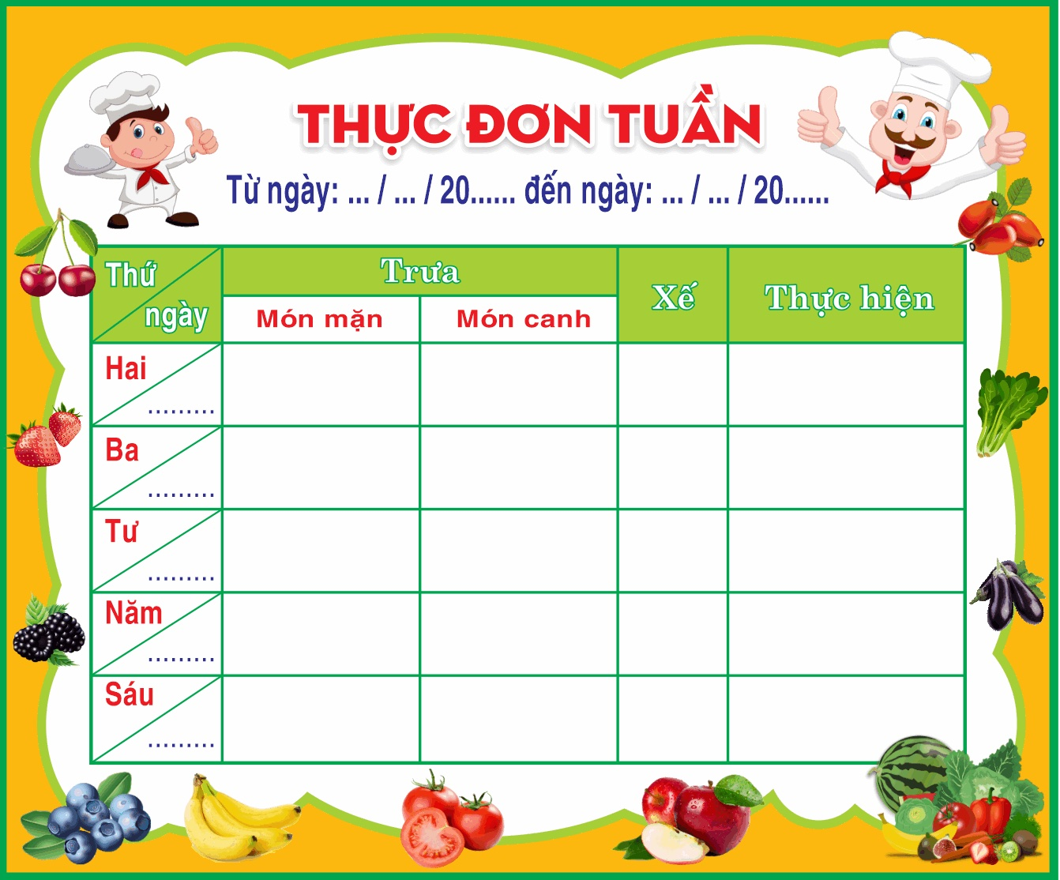
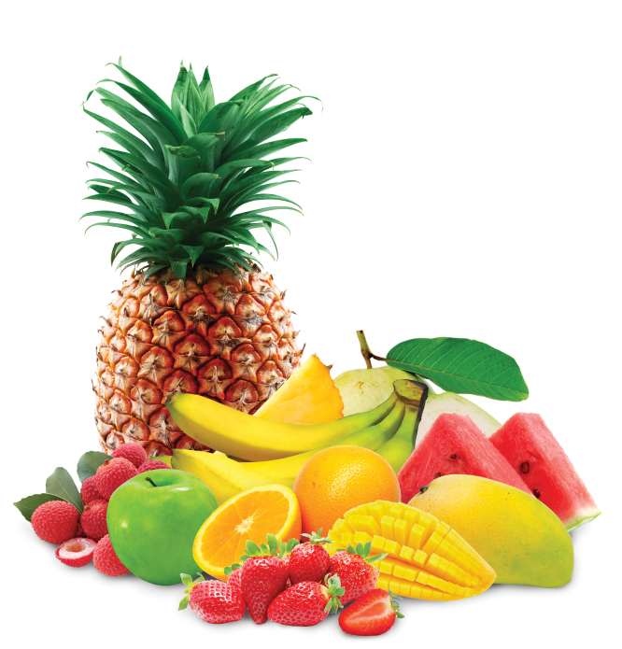
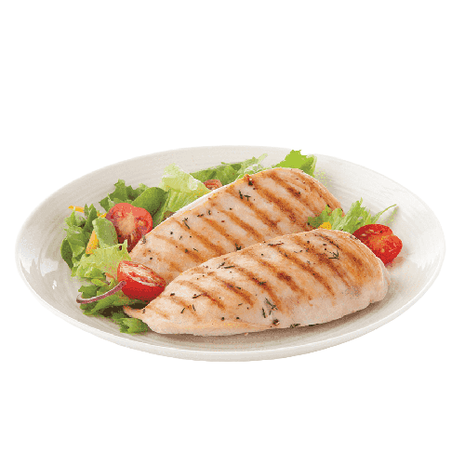
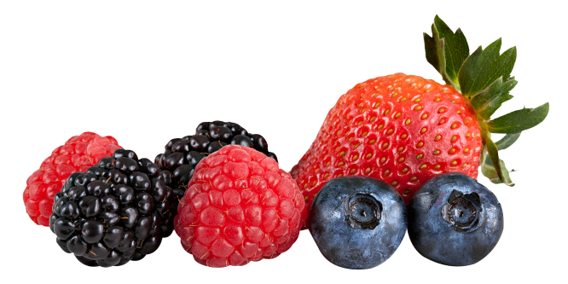
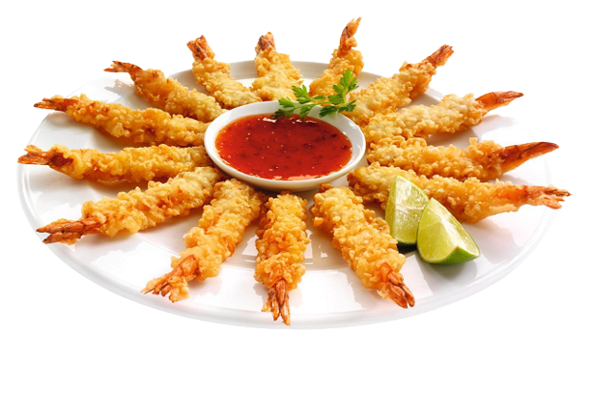
THỰC ĐƠN TUẦN 05 TRƯỜNG TRUNG HỌC CƠ SỞ NGUYỄN GIA THIỀU
Từ ngày 25/09/2023 đến ngày 29/09 /2023
Đơn giá 40.000 VNĐ bao gồm 01 bữa ăn trưa-Tráng miệng và thuế
(Thực đơn được xây dựng theo "Thực đơn cân bằng dinh dưỡng" được thực hiển bởi Bộ giáo dục và đào tạo và Viện Dinh Dưỡng Quốc Gia)
Tuần | Thứ | Món chính | Món mặn 1 | Món mặn 2 | Món xào | Món canh | Bữa phụ | Năng lượng bữa trưa (KCAL) | Đáp ứng nhu cầu hằng ngày 40-50 % | Tỉ Lệ (%) |  |  | Năng lượng bữa phụ (KCAL) | Đáp ứng % nhu cầu năng lượng/ngày
 |  |  |  |  |  |  |  |  |  | P | L | G
Tiêu Chuẩn |  |  |  |  |  |  |  |  | 40%-50% | 25.0-35.0 | 30.0-40.0 | 50.0-65.0
Tuần 05 01/10/ 2024 | Hai 31/09 | Cơm | Thịt gà om nấm hương | Thịt rán lá lốt | Bắp cải luộc gừng | Canh bí xanh nấu thịt gà | Sữa fristi Cô gái Hà Lan | 880.4 | 45.6 | 34.4 | 37.4 | 58.2 | 88 | 7.5
 | Ba 01/10 | Cơm | Tôm thịt rang hành | Đậu sốt cà Giò hấp | Giá đỗ cà rốt xào miến | Canh bí đỏ đỗ xanh hầm thịt | Bánh ga tô Hữu nghị | 850.8 | 41.8 | 30.8 | 34.2 | 55.8 | 99 | 7,5
 | Tư 02/10 | Cơm | Thịt bò xào ngũ sắc | Trứng cuộn xúc xích hấp | Rau muống xào | Canh sấu dầm | Dưa hấu | 876.6 | 44.2 | 33.4 | 36.6 | 57.8 | 78 | 7,5
 | Năm 03/10 | Cơm | Thịt kho tàu | Chả cá sốt cà chua | Su su cà rốt luộc chấm vừng | Canh cải xanh nấu thịt | Sữa chua Phù Đổng | 868.8 | 43.4 | 32.8 | 35.6 | 57.0 | 100 | 7,5
 | Sáu 04/10 |  | Bún chả Hà Nội |  |  |  | Sữa trái cây Kun | 846.2 | 40.6 | 30.0 | 33.8 | 54.6 | 88 | 7.5
 | Ghi chú : (1) Phần trăm năng lượng được tính trên tổng năng lương mỗi ngày
 | (2) Phần trăm Protein,Lipid,Glucid được tính trên tổng năng lượng của một bữa
 | (3) Tổng số loại nguyên liệu sử dụng trong thực đơn,không bao gồm gia vị
 | (4) Tổng lượng rau củ quả trong thực đơn,chưa bao gồm trái cây tráng miệng
 | (5) Tổng lượng muối từ các gia vị chứa muối sử dụng trong thực đơn

